Slide 1
Esta clase va a ser
grabada
Notes:
Colocar todas las clases.

Slide 2
CLASE N°5
Glosario
Objetos: En programación, y también en JS, un objeto es una colección de datos relacionados y/o funcionalidad, que generalmente consta de variables y funciones, denominadas propiedades y métodos cuando están dentro de objetos.cuando necesitamos enviarle a la función algun valor o dato para que luego la misma lo utilice en sus operaciones, estamos hablando de los parámetros de la función.
Propiedades
Métodos: es técnicamente un función, sólo que se limita a poder ser ejecutada únicamente desde el mismo objeto.
Instanciar: En programación, una invocación o llamada a una función, implica pasarle el control de la ejecución del programa, así como los argumentos o parámetros que requiere para realizar su tarea.
Notes:
Se puede usar para comenzar o finalizar la clase, según sea más conveniente..
Recurso: Glosario
Repasa y define rápidamente los conceptos centrales acumulados. Ayuda a los estudiantes a recuperar aquellos saberes que se darán por dados.
Sugerencia:
Puede incorporarse links e imágenes que apoyen al concepto presentado.

Slide 3
Clase 06. JAVASCRIPT
ARRAYS
y . . . .
Notes:
Obligatoria siempre

Slide 4
ESTAMOS A 3 CLASES DE 🤯🤯🤯
Notes:
Obligatoria siempre

Slide 5

¿Arrancamos?
Notes:
Usar para slides de video. Usar videos en buena calidad, con audio en español (deseable) o subtítulos (mínimo requerido). Haciendo click derecho, Opciones de video… puede configurarse el momento del video que se reproduce (por ejemplo, para elegir fragmentos de charlas largas).

Slide 6

¿Qué es un Array o arreglo?
La clase pasada descubrimos una forma de estructurar los datos usando el paradigma de objetos, podemos decir que era una forma de ordenar datos en un solo lugar
clave : valor → propiedad : valor
Un Array sirve para almacenar valores en forma de lista. Podemos visualizar un array como una cajonera llena de espacios para colocar valores.
Los elementos del array tienen un índice, lo que nos sirve para ubicar cada elemento y poder identificarlo sin la necesidad de guardar estos en variables
Array
Elementos
0
1
2
3
5
4
6
8
7
Notes:
Usar para slides de texto e imagen. Si no alcanza, no sobrecargar, usar otra con el mismo título para indicar que continúa el mismo módulo.

Slide 7
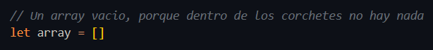
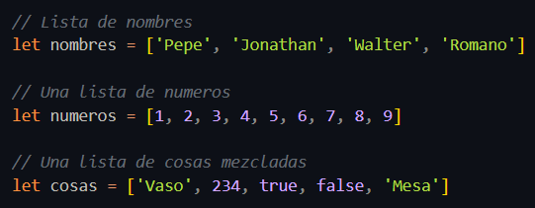

Declarando un array en js
Los arrays se declaran usando [...] un par de corchetes. Podemos imaginar a estos corchetes como un contenedor. En js (y la mayoría de los lenguajes de programación) se declara un array inicialmente vacío como 👇
Como dijimos, podemos entender un array como una lista de elementos (elementos = diferentes datos) separados por una coma, siempre intentando que la lista sea consistente entre el nombre del array y lo que va contener 👀
Notes:
Usar para slides de texto e imagen. Si no alcanza, no sobrecargar, usar otra con el mismo título para indicar que continúa el mismo módulo.

Slide 8
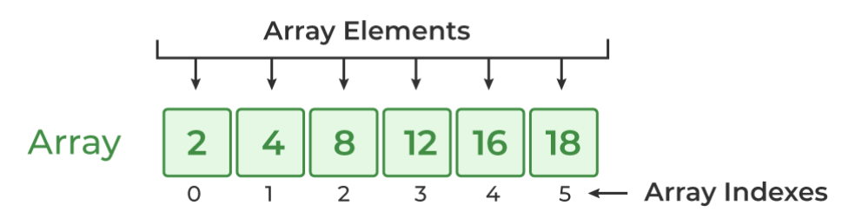
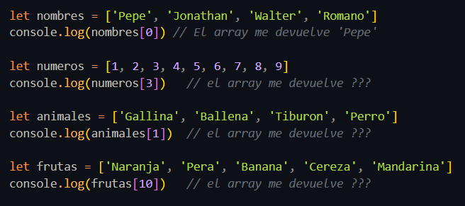
Los programadores contamos desde 0
Habíamos comentado que los arrays cuentan con índices para ubicar los elementos de forma ordenada, y que tanto nosotros como js sepamos donde se guarda cada elemento.
Los índices no son más que un número que usamos para cada espacio del array, y como bien dice el título, el índice del primer elemento de un array es el 0
Armemos un array y practiquemos 💪
Notes:
Usar para slides de texto e imagen. Si no alcanza, no sobrecargar, usar otra con el mismo título para indicar que continúa el mismo módulo.

Slide 9
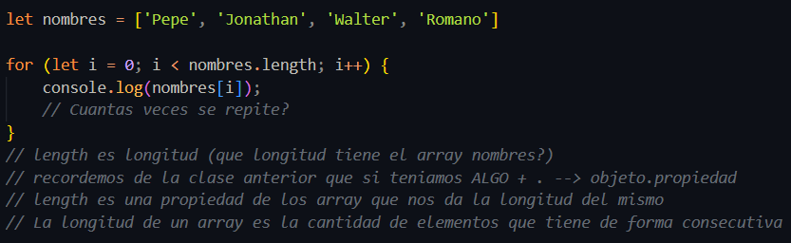
Ahora les explico por que definimos i = 0 en el for
Sería muy ineficiente tener que acceder a cada elemento del array uno por uno, ya que, quizás en un programa queramos acceder de forma aleatoria o consecutiva (elemento a elemento) a los elementos del array.
Entonces una forma sencilla de recorrer un array . . .
Notes:
Usar para slides de texto e imagen. Si no alcanza, no sobrecargar, usar otra con el mismo título para indicar que continúa el mismo módulo.

Slide 10
¿Preguntas?
Notes:
Obligatoria. Se sugiere ubicar al finalizar la explicación de algún tema, para abrir formalmente el espacio de preguntas y ordenar la interacción.

Slide 11

Ejemplo rapidisisisisimo
Armar dos arrays, uno de nombres (alumnos) y otro con notas donde
Las notas coinciden posicionalmente con los nombres
Mostrar que alumno aprobó y que alumno desaprobó
Obviamente, si se llama Pepe aprueba igual
Notes:
“Ejemplo en vivo”
El docente realizará una tarea compartiendo la pantalla en vivo. Se centrará en los pasos y los aspectos a tener en cuenta.

Slide 12
Arrays
Métodos y propiedades
Notes:
Usar para los módulos más importantes de la clase, donde se introducen conceptos que se ven en varios slides. No hay que usarla para todos los módulos.

Slide 13
Espera espera espera un momento . . .
Esto quiere decir que los arrays son objetos?
🤔🤔🤔
Notes:
Usar para los módulos más importantes de la clase, donde se introducen conceptos que se ven en varios slides. No hay que usarla para todos los módulos.

Slide 14
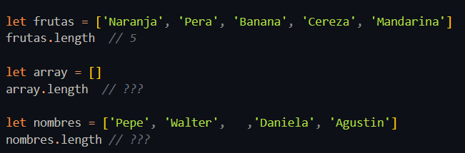
array.length
Al igual que en un String, la propiedad length nos sirve para obtener el largo de un Array, es decir, para identificar cuántos elementos tiene.
Cabe destacar que length es la única propiedad que tienen los arrays 😵
Notes:
Usar para slides de texto e imagen. Si no alcanza, no sobrecargar, usar otra con el mismo título para indicar que continúa el mismo módulo.

Slide 15
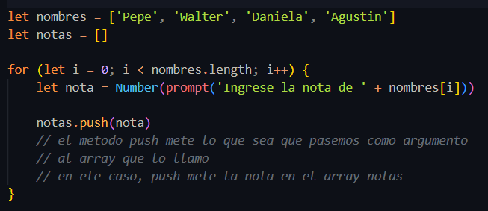
array.push(...)
Si los arrays tienen propiedades, entonces, también tienen métodos? CLARO QUE SI!
Hasta ahora hemos creado arrays completos a mano, pero, y si un usuario quisiera cargar las notas por él mismo? O si tengo un carrito y quiero agregar productos al mismo? (ahora cuando vayan al supermercado piensen que el carrito es un array)
Retomando el ejercicio anterior de los alumnos y las notas . . .
ver arrays_1.js
Notes:
Usar para slides de texto e imagen. Si no alcanza, no sobrecargar, usar otra con el mismo título para indicar que continúa el mismo módulo.

Slide 16
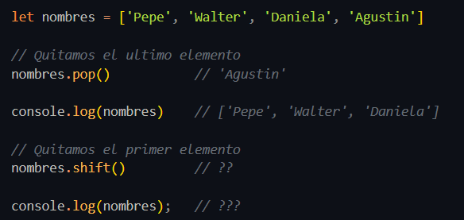
array.pop( ) y array.shift( )
De forma inversa, existen métodos para eliminar elementos del array.
Si queremos eliminar el primer elemento del array utilizamos el método shift()
Si queremos eliminar el último elemento, el método pop().
Los métodos pop() y shift() tienen un return implícito, este return nos devuelve el elemento que hemos quitado del array
¿Funciona igual si es un array de números?
Notes:
Usar para slides de texto e imagen. Si no alcanza, no sobrecargar, usar otra con el mismo título para indicar que continúa el mismo módulo.

Slide 17
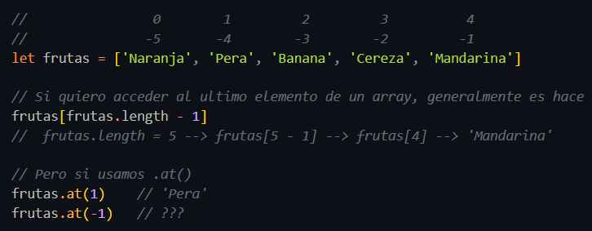
array.at(...)
El metodo .at(...) sirve para acceder a elementos del array según la posición. Entonces, cuál es la diferencia con usar [...] ?
Que con .at(...) podemos usar índices negativos, para acceder a elementos desde el final del array! 😵
Notes:
Usar para slides de texto e imagen. Si no alcanza, no sobrecargar, usar otra con el mismo título para indicar que continúa el mismo módulo.

Slide 18
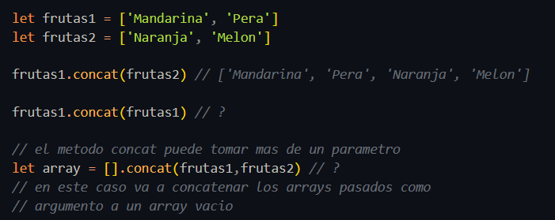
array.concat(...)
Mediante el método concat podemos combinar dos Arrays en un único Array resultante:
Notes:
Usar para slides de texto e imagen. Si no alcanza, no sobrecargar, usar otra con el mismo título para indicar que continúa el mismo módulo.

Slide 19
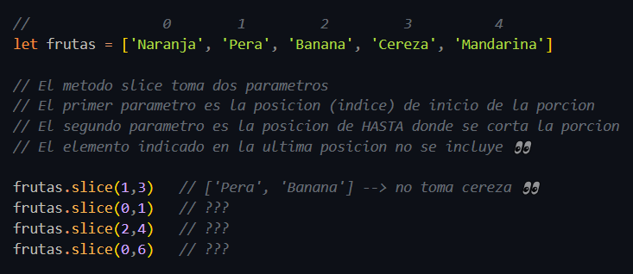
array.slice(...)
Podemos traducir slice como porción, entonces así como indica el mismo nombre, el método .slice(...) sirve para obtener una porción de un array.
La porción que sacamos del array depende de las posiciones que le indiquemos al método
Notes:
Usar para slides de texto e imagen. Si no alcanza, no sobrecargar, usar otra con el mismo título para indicar que continúa el mismo módulo.

Slide 20
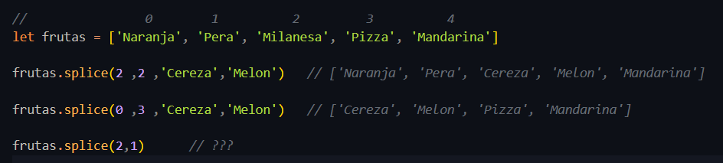
array.splice(...)
El método .splice() es el hermano mayor de slice. Este método permite reemplazar uno o varios elementos de un array en cualquier posición.
Funciona con 2 o más parámetros, donde 👇
Indica el inicio o a partir de donde vamos a reemplazar
Es un contador de elementos, es decir que cuenta a partir del inicio cuantos elementos vamos a reemplazar (incluido el elemento inicial)
A partir del tercer argumento, se coloca el elemento o elementos que van a reemplazar la porción indicada con los parámetros 1 y 2
Notes:
Usar para slides de texto e imagen. Si no alcanza, no sobrecargar, usar otra con el mismo título para indicar que continúa el mismo módulo.

Slide 21

Ojo 👀
Cuidado porque el método splice es destructivo, es decir que modifica el array original, al igual que los métodos para agregar o quitar elementos.

Slide 22
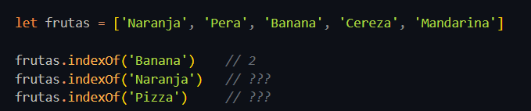
array.indexOf(...)
El método .indexOf(...) nos da el índice de un elemento en un array.
Recibe por parámetro el elemento que queremos buscar en el array y, en caso de existir, nos retorna su índice.
Si el elemento no existe nos retornará como valor: -1
Notes:
Usar para slides de texto e imagen. Si no alcanza, no sobrecargar, usar otra con el mismo título para indicar que continúa el mismo módulo.

Slide 23
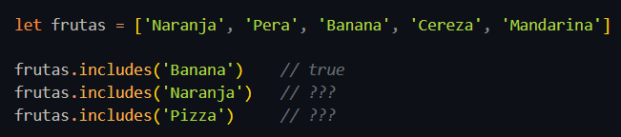
array.includes(...)
El método .includes(...) (incluye) nos permite saber si un elemento existe o no dentro de un array, retornando un booleano en caso afirmativo o negativo:
Notes:
Usar para slides de texto e imagen. Si no alcanza, no sobrecargar, usar otra con el mismo título para indicar que continúa el mismo módulo.

Slide 24
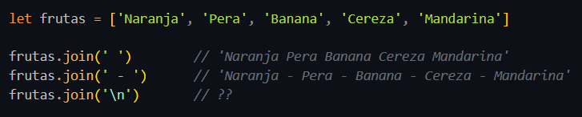
array.join(...)
Mediante el método .join(...) podemos generar un string con todos los elementos del array, separados por el valor que pasamos por parámetro
Notes:
Usar para slides de texto e imagen. Si no alcanza, no sobrecargar, usar otra con el mismo título para indicar que continúa el mismo módulo.

Slide 25
¿Preguntas?
Notes:
Obligatoria. Se sugiere ubicar al finalizar la explicación de algún tema, para abrir formalmente el espacio de preguntas y ordenar la interacción.

Slide 26

En síntesis
Métodos de arrays (link)
longitud
agregar
quitar
juntar
combinar
cortar
obtener índice
verificar existencia
invertir el orden
length
push
shift
join
concat
slice
indexOf
includes
reverse
unshift
pop
splice
Notes:
Usar para slides de sólo texto con el contenido más importante de la clase. En una presentación de 50 slides usar máximo 5 de estas.

Slide 27
Practiquemos 💪💪💪
Nuestro profesor tiene una lista de alumnos, de dicha lista tiene que
Evitar nombres duplicados
Verificar si se encuentra Pepe en la lista
Agregar 3 nuevos alumnos
Hacer una lista numeradas de los alumnos
Eliminar un nombre de la lista
ver arrays_2.js
Notes:
“Ejemplo en vivo”
El docente realizará una tarea compartiendo la pantalla en vivo. Se centrará en los pasos y los aspectos a tener en cuenta.

Slide 28
☕
Break
¡10 minutos y volvemos!
Notes:
Obligatoria siempre. A la hora del Break, entre 5 y 10 minutos. Considerar ubicar este espacio en un momento adecuado de la clase. Al volver, mostrar los resultados de la pregunta del anterior slide y generar un breve intercambio.

Slide 29
Arrays de objetos
Notes:
Usar para los módulos más importantes de la clase, donde se introducen conceptos que se ven en varios slides. No hay que usarla para todos los módulos.

Slide 30
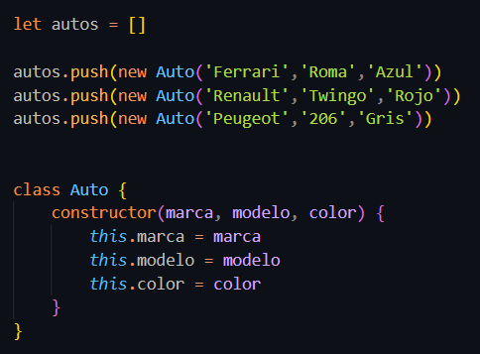
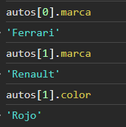
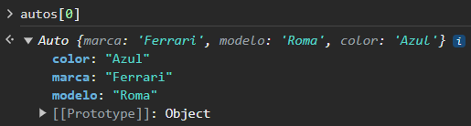
Dijimos que podíamos meter de todo, metamos objetos 🤩
Recordemos que nosotros podemos meter todo tipo de datos en nuestro array (incluso de forma combinada), entonces, si, efectivamente podemos meter objetos en nuestro array, hasta podemos meter otro array en nuestro array!
Notes:
Usar para slides de texto e imagen. Si no alcanza, no sobrecargar, usar otra con el mismo título para indicar que continúa el mismo módulo.

Slide 31
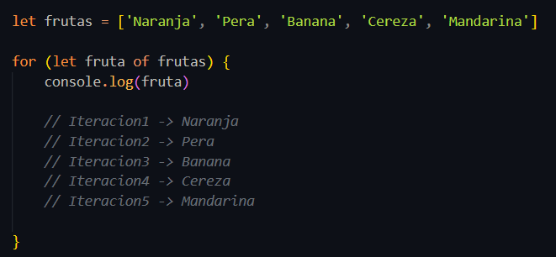
for (... of array)
(una variante del for para arrays)
La sentencia for...of permite recorrer un array ejecutando un bloque de código por cada elemento del objeto.
Tiene la ventaja de redactarlo muy fácilmente, pero la desventaja de perder el contador.
Notes:
Usar para slides de texto e imagen. Si no alcanza, no sobrecargar, usar otra con el mismo título para indicar que continúa el mismo módulo.

Slide 32
Practiquemos 💪💪💪
En nuestro sistema de productos, queremos
Verificar si los productos están en stock
Si no tienen stock, entonces eliminarlos del sistema
Redondear los precios (hacia abajo)
Agregar X cantidad de productos nuevos
ver arrays_3.js
Notes:
“Ejemplo en vivo”
El docente realizará una tarea compartiendo la pantalla en vivo. Se centrará en los pasos y los aspectos a tener en cuenta.

Slide 33

MAPA DE CONCEPTOS
lenght
push
Definición y declaración
unshift
Arrays
Índices y recorridos
shift
pop
Propiedades y métodos
reverse
join
concat
Arrays + Objetos
Utilidades de combinación
slice
splice
Sentencia For… Of
indexOf
includes
Notes:
Se puede usar para comenzar o finalizar la clase, según sea más conveniente. La información de este slide es de relleno.
Recurso: Mapa de conceptos (genérico)
Muestra rápidamente los contenidos de la clase y cómo se relacionan. Ayuda a los estudiantes a evitar “perderse” durante la clase, al avanzar en un sentido lineal una diapositiva tras otra. El ejemplo pertenece a la primera clase del curso UX/UI.
Sugerencia: -También se pueden mostrar con un menor énfasis o colores apagados, aquellos contenidos de clases anteriores y que se vinculen con la actual.
-Resaltar con color los temas que se abordan en la clase.
Colores
Categorías principales: Pleno en #27282d con texto en blanco.
Categorías secundarias (o a destacar): Pleno en #393b43 con texto en blanco.
Categorías terciarias: Borde en #393b43 con texto en #222222.

Slide 34

#CoderAlert
Encontrarás en la Guía de Actividades del curso un ejercicio para aplicar todo lo aprendido hoy sobre arrays a tu Proyecto. ¡Será fundamental al momento de realizar tu primera pre entrega en clase Nº8!

Slide 35

Actividad Nº 2
Incorporar Arrays
Aspectos a incluir
Archivo HTML y Archivo JS, referenciado en el HTML por etiqueta <script src="js/miarchivo.js"></script>, que incluya la definición de un algoritmo en JavaScript que emplee array para agrupar elementos similares.
Sugerencias
Los Array cumplen el papel de listas en el programa. Principalmente, los usamos para agrupar elementos de un mismo tipo. Siempre que sea posible emplear los métodos disponibles para trabajar con ellos
Ejemplo
Podemos crear arrays para los objetos identificados en el simulador de la clase anterior, Ejemplo: Array de Productos, Array de Personas,Array de Libros, Array de Autos, Array de Comidas, Array de Bebidas, Array de Tareas, etc.
Podrás encontrar un ejemplo en la carpeta de clase.
Notes:
Usar para las subsiguientes slides de Actividades en clase.

Slide 36
¿Preguntas?
Notes:
Obligatoria. Se sugiere ubicar al finalizar la explicación de algún tema, para abrir formalmente el espacio de preguntas y ordenar la interacción.

Slide 37

MATERIAL AMPLIADO
Recursos
Array
Los apuntes de Majo (Página 21 a 24).
Estructuras de Datos: Objetos y Arreglos
Eloquent JavaScript(ES).
Práctica guiada
Proyecto: Vida Electrónica.
Documentación
Documentación STRING.
Documentación ARRAY.
Disponible en nuestro repositorio.
Notes:
Colocar el link de los recursos en el nombre de cada uno, así son autocontenidos y transparentes.
Usar para que los estudiantes puedan explorar en sus casas los recursos vistos en clase: libros, artículos, herramientas, websites, videos (ajenos a Coder)
Enviar el contenido a integrar a contenidos@coderhouse.com para que lo podamos incluir en el Repositorio.
El material recomendado es únicamente a modo de sugerencia. Coderhouse no brinda este material por estar sujeto a derechos de autor.

Slide 38
Resumen
de la clase hoy
Métodos y propiedades en Array.
Métodos de búsqueda y transformación.
Notes:
Obligatoria siempre. Completar el resumen con palabras claves de lo visto. En caso de cerrar con el “mapa de conceptos” se puede sacar.

Slide 39
Muchas gracias.
La clase de hoy no se valora
Notes:
Obligatoria siempre.

